Slide 1
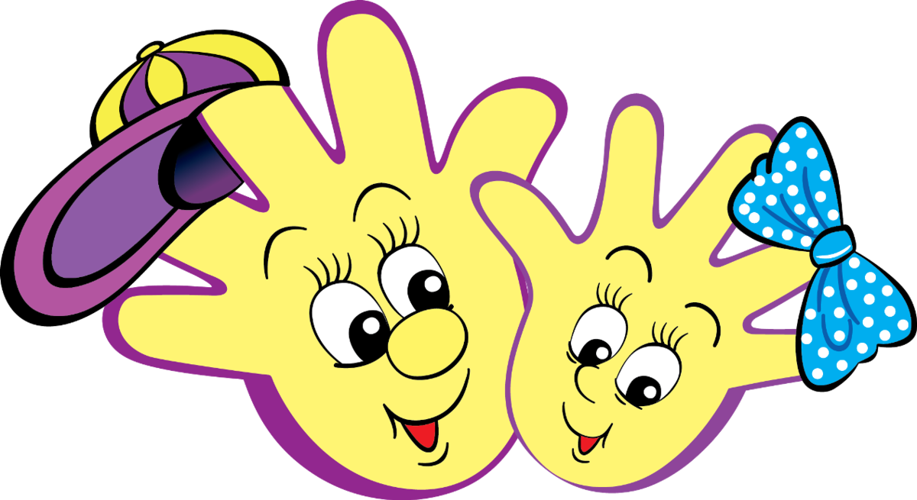
«Развитие мелкой
моторики рук»
Выполнила: педагог-психолог МДОУ
«Детский сад № 126»
Старикова Наталия Анатольевна

Slide 2
«Ум ребенка находится на кончиках его пальцев.
Истоки способностей и дарования детей - на кончиках пальцев. От пальцев, образно говоря, идут тончайшие нити – ручейки, которые питают источник творческой мысли.
Другими словами, чем больше мастерства в детской руке, тем умнее ребёнок». В. А. Сухомлинский

Slide 3
МЕЛКАЯ МОТОРИКА РУК
Общая, или крупная моторика отвечает за движения групп мышц. Пример подобной активности-бег или приседание.
Мелкая моторика-это движения кисти рук или пальцев.
К мелкой моторике относятся действия, в которых необходимо совмещать движения глаз и рук, как в рисовании.
Мелкая моторика оказывает непосредственное влияние на формирование:
логики,
мыслительных навыков,
укрепление памяти,
тренировку наблюдательности,
воображения,
координации.

Slide 4
Когда и как начинать заниматься с малышом.
С самого рождения можно начинать уделять внимание развитию малыша.
Можно начинать вкладывать ему в ручку погремушки, давать прикоснуться пальчиками к тканям разных фактур, сделать малышу массаж ручек. Определен возраст, в котором важно активное развитие мелкой моторики пальцев рук,-8 месяцев. Если до этого момента данному вопросу не уделялось внимания, то теперь самое время предпринимать какие-либо действия.
Чтобы устраивать настоящие занятия с собственным малышом, маме не нужны профессиональные педагогические навыки.

Slide 5
Пластилин
Крупа, бусы, пуговицы
Бумага
Нитки, шнурки, ткани
Средства развития мелкой моторики
Песок
Счетные палочки
Вода
Карандаши

Slide 6
ПРИНЦИП «ОТ БОЛЬШОГО К МАЛЕНЬКОМУ»
В чем это выражается? Для упражнений подойдут самые простые предметы, которые найдутся в любом доме.
Начните катать с ребенком шарики из пластилина. Пусть малыш слепит что–нибудь. Если ему это под силу-можно постепенно перейти к более мелким и сложным деталям.
Можно просто порвать бумагу. Сначала на крупные кусочки, затем на мелкие. Чем более мелкие детали в итоге получаются, тем более высокий уровень развития моторики у ребенка.

Slide 7
ИГРЫ С СЫПУЧИМИ МАТЕРИАЛАМИ
Игры с крупами не только развивают мелкую моторику, но и помогают совершенствовать сенсорное познание предметов и веществ, развивает чувственное восприятие, эффективно стимулируют работу мозга и умственное развитие ребенка. И, наконец, это просто весело.
Детям можно предложить поиграть в игру «Золушка» - перебирать крупы. Для этого в кастрюлю (миску) помещаем горох и фасоль. Попросите ребенка помочь Вам перебрать и разложить по разным баночкам или бутылочкам фасоль и горох. Можно даже устроить соревнование “Кто быстрее наберет бутылочку”. Или попробовать на ощупь определить и достать только горох или только фасоль. Затем можно выложить узор, чередуя по цвету и форме.

Slide 8
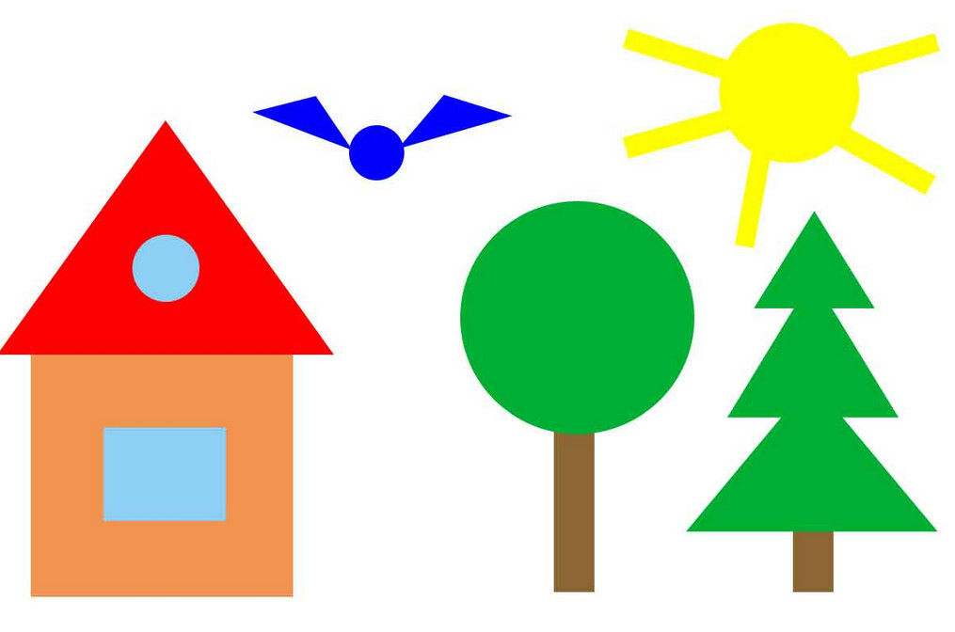
АППЛИКАЦИИ
При помощи аппликаций развивается не только мелкая моторика, это еще увлекательный и познавательный процесс.
Ребенок, выполняя аппликации, сможет сравнивать фигуры большие и маленькие, широкие и узкие, длинные и короткие, темные и светлые.
Он определяет, как расположены фигуры (высоко, низко, в центре, слева, справа). Аппликации доступны с весьма раннего возраста.
Можно учиться вырезать ножницами, главное чтоб они были безопасными, с закругленными концами. Для начала удобней вырезать геометрические формы, фигурки и клеящим карандашом закреплять их на листе. Если Вы опасаетесь дать ребенку ножницы, пусть рвет руками цветную бумагу или картинки из журнала, газеты - как получится; а вы будете наклеивать рванные кусочки на чистый листок, придавая им какую-либо форму.

Slide 9
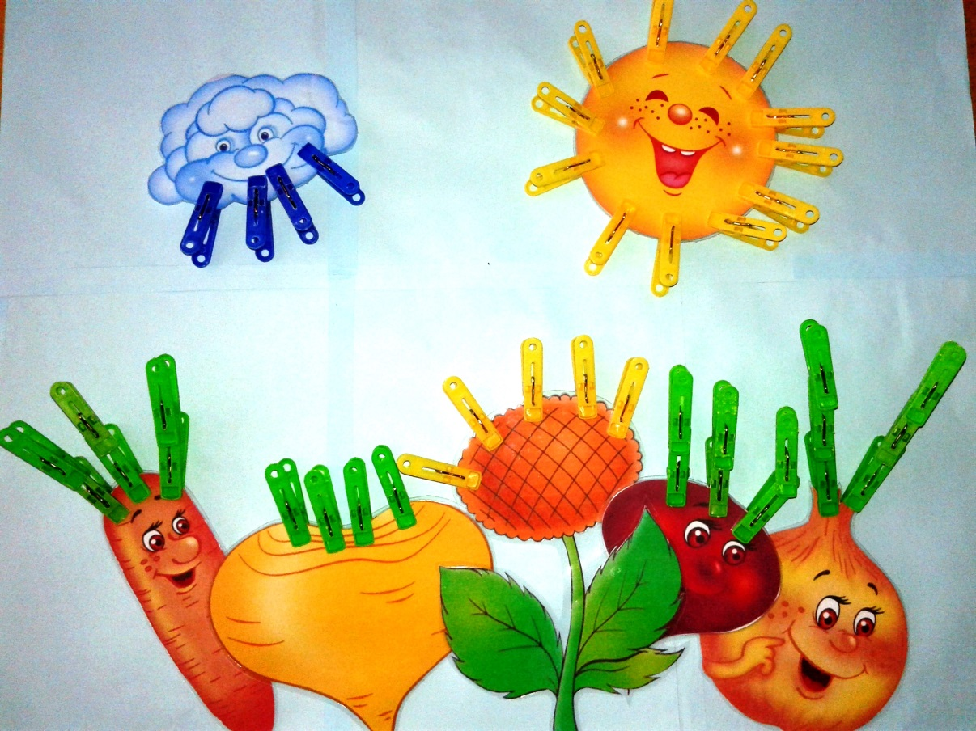
ИГРЫ С ПРИЩЕПКАМИ
Можно использовать игры с прищепками для развития у детей творческого воображения, логического мышления, закрепления цвета, счёта.
Чтобы игра была интересной для ребёнка, можно прикреплять прищепки по тематике (лучики к солнцу, иголки к ёжику, лепестки к цветку, ушки к голове зайчика) Для этого нужно, соответственно, сделать заготовки солнца, ёжика, цветка, зайчика на картонной основе.

Slide 10
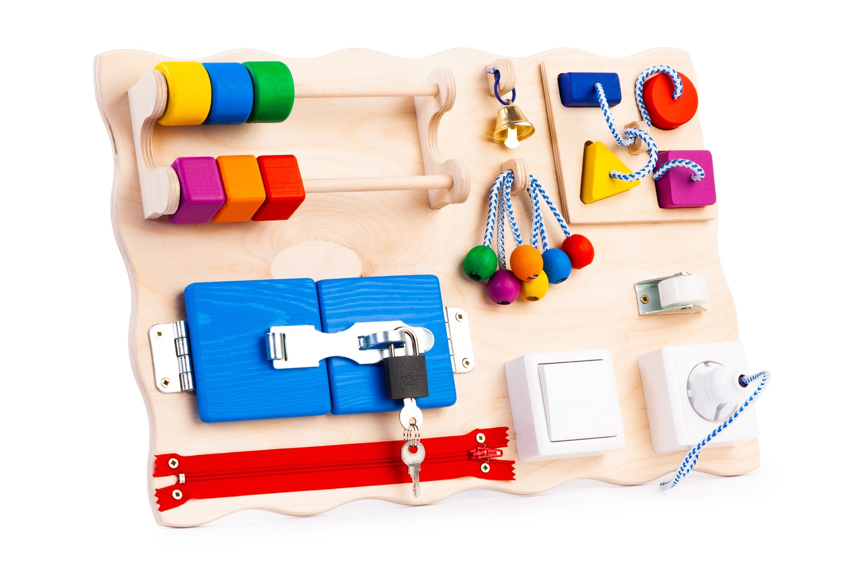
БИЗИБОРД.
Доска для развития моторики, сделанная своими руками, или бизиборд-отличный подарок для малыша в возрасте от года до 3 лет.
Такую игрушку сможет смастерить папа. Для этого понадобится лист фанеры и самые опасные предметы в доме: розетка с вилкой, мебельная фурнитура, выключатели, шпингалеты и прочие бытовые детали.
Смысл игрушки заключается в познании ребенком подобных вещей в их безопасном виде. После знакомства с розеткой на стенде, малыш не станет интересоваться настоящей, а ощупывая эти предметы пальчиками, он разовьет моторику пальцев

Slide 11
Заданий и упражнений, направленных на развитие мелкой моторики очень много. При желании, особенно, если подключить фантазию и воображение, придумывать их можно бесконечно. И главное здесь - учитывать индивидуальные особенности каждого ребенка, его возраст, настроение, желание и возможности.
Стоит заметить, что ни одна игрушка, ни одно упражнение не станут развивающими, если не будут интересны ребенку. И тут задача взрослых, наша с вами задача, поддержать ребенка, при необходимости оказать помощь, и конечно быть терпеливыми и спокойными. Ведь умелыми пальцы станут не сразу.
Чтобы заинтересовать ребенка и помочь ему овладеть новой информацией, нужно превратить обучение в игру, не отступать, если задания покажутся трудными, не забывать хвалить ребенка.
Ведь систематическая и планомерная работа по развитию мелкой моторики рук у детей способствует формированию речи, интеллектуальных способностей, положительно влияет на развитие речи, а самое главное – способствует сохранению физического и психического здоровья ребенка.

Slide 12
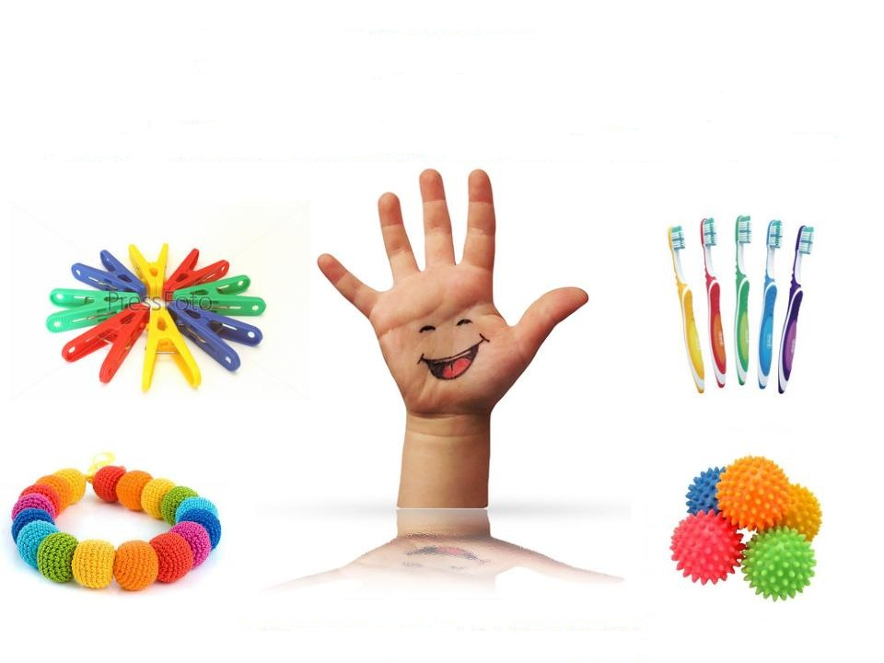
Спасибо за внимание

